Slide 1
Чтение и распознавание номерных знаков автомобилей с помощью нейросетей
Выполнил:
Никитин Никита Русланович
Руководитель:
Жирнова Юлия Витальевна

Slide 2


Разработать приложение для распознавания номерных знаков
Цель:
Провести литературный обзор
Сделать обзор существующих систем для распознавания номерных знаков
Запрограммировать основные модули программы

Slide 3

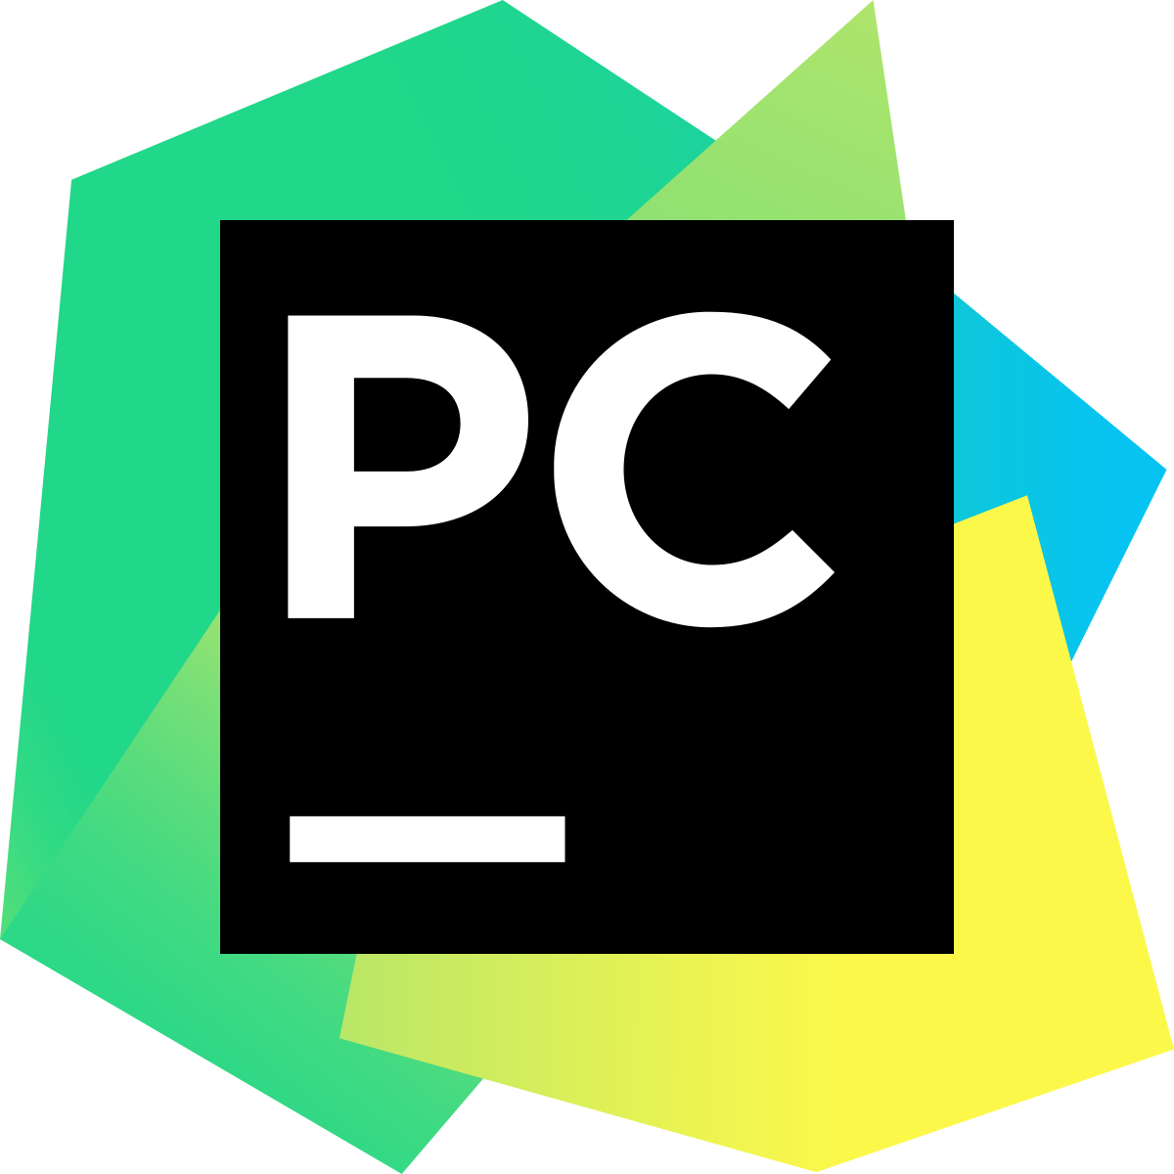

Сравнение IDE
 | PyCharm | Eclipse | Visual Studio
Описание | PyCharm —продукция компании JetBrains, разработанная специально для программирования на языке Python. | Eclipse, — свободная внутренняя среда разработки модульных кроссплатформенных приложений. | Microsoft Visual Studio —продукция компании Microsoft.
Простота использования | Так как это среда разработки была разработана специально для Python. | Бесплатность. Это открытый проект, полностью бесплатный. | Из-за того, что данное приложение было разработанно Microsoft.
Особенности | PyCharm предоставляет встроенный отладчик и инструмент запуска тестов. | Множество плагинов. У Eclipse возможно самое огромное количество надстроек. | Совместим с платформами .NET. Visual Studio имеет широчайшие возможности по разработке приложений под Windows.

Slide 4
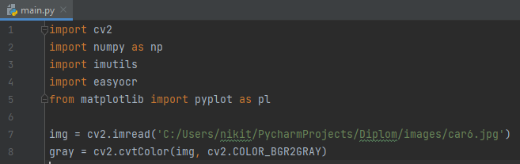
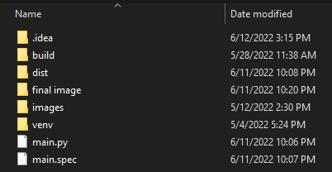


Структура приложения

Slide 5
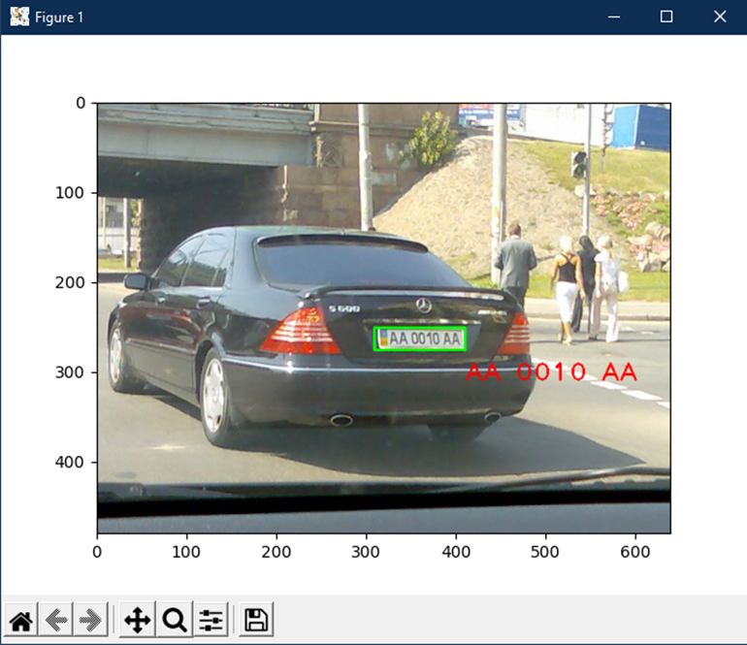
Интерфейс

Slide 6
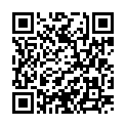
приложение
https://github.com/DarkGoldFOX/diplom/tree/main

Slide 7
Заключение
Был проведен литературный обзор
Был проведен обзор существующих систем распознавания номерных знаков
Запрограммированы основные модули программы

Slide 8
Спасибо за внимание!

